Slide 1
MAS: Betriebssysteme
Kommunikation von Prozessen und Threads
T. Pospíšek
Notes:
2
2
2
2
2

Slide 2
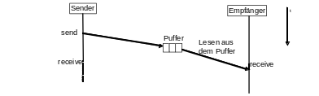
Gesamtüberblick
Einführung in Computersysteme
Entwicklung von Betriebssystemen
Architekturansätze
Interruptverarbeitung in Betriebssystemen
Prozesse und Threads
CPU-Scheduling
Synchronisation und Kommunikation
Speicherverwaltung
Geräte- und Dateiverwaltung
Betriebssystemvirtualisierung
Notes:
2
2
2
2
2

Slide 3
Überblick
Einführung in die Grundbegriffe der Kommunikation
Lokale Kommunikation
Verteilte Kommunikation
Notes:
2
2
2
2
2

Slide 4
Zielsetzung
Grundlegende Begriffe der Prozess-Prozess-Kommunikation im lokalen und verteilten Umfeld kennenlernen
Beispielmechanismen zur Programmierung von Kommunikationsanwendungen kennenlernen
Notes:
5.05.26
2
2
2
2
2

Slide 5
Motivation
Kommunikation ist der Austausch von Informationen zwischen:
  Menschen
  Mensch und Maschine (Rechnersystem)
  Maschinen: Zwischen Prozessen/Threads innerhalb einer Maschine (lokal) oder Rechner-übergreifend (verteilt)
Rechnersystem 1
Rechnersystem 2
verteilt
!!
P3
P1
P2
lokal

Slide 6
Wichtige Aspekte
Speicherbasierte versus nachrichtenbasierte Kommunikation
Verbindungsorientierte versus verbindungslose Kommunikation
Synchrone versus asynchrone Kommunikation
Senderichtung im Kommunikationskanal: Halbduplex- versus Vollduplex-Betrieb, auch simplex möglich
Varianten der Empfängeradressierung

Slide 7
Speicherbasierte und nachrichtenbasierte
Kommunikation
Speicherbasiert:
  Daten werden in einem gemeinsamen Speicher ausgetauscht oder „geshared“
    Gleicher Adressraum, Shared Memory
    Datenbank
    Datei
Nachrichtenbasiert:
  Zwischen Prozessen/Threads werden Nachrichten ausgetauscht → einheitliches Protokoll
P1
P2
Nachricht 1
Nachricht 2

Slide 8
Verbindungsorientierte und verbindungslose Kommunikation
Verbindungsorientiert:
  Vor dem Datenaustausch wird eine logische Verbindung aufgebaut und danach wieder abgebaut
  Kommunikationspartner kennen Verbindungszustand
Verbindungslos:
    Daten werden ohne Verbindungsmanagement vom Sender zum Empfänger übertragen
    Senderadresse wird in der Nachricht mit übertragen

Slide 9
Speicherbasierte Kommunikation über einen Adressraum
Zwei Threads kommunizieren in einem Adressraum miteinander
Prozessadressraum
Thread 2
Thread 1
Shared
Data
Synchronisation
Betriebssystem

Slide 10
Speicherbasierte Kommunikation
Variante Shared Memory
Zwei Threads aus getrennten Adressräumen kommunizieren über Shared Memory
Prozess 1
Prozess 2
Thread 2
Adressraum eines Prozesses
Shared
Memory
Thread 3
Thread 1
Shared Memory wird in die Adressräume beider Prozesse gemapped
Synchronisation
Betriebssystem

Slide 11
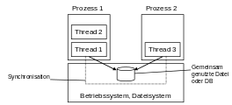
Speicherbasierte Kommunikation
Variante Gemeinsamer Dateizugriff
Zwei Threads aus getrennten Adressräumen kommunizieren über Dateiaustausch

Slide 12
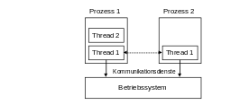
Nachrichtenbasierte Kommunikation über Kommunikationsdienste
Zwei Threads aus getrennten Adressräumen kommunizieren über Kommunikationsdienste
  Z.B. über TCP oder UDP
  Socket-Schnittstelle

Slide 13
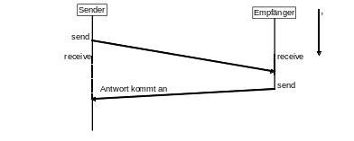
Synchron versus asynchron
Synchrone Kommunikation ist blockierend

Slide 14
Synchron versus asynchron
Asynchrone Kommunikation ist beim Senden nicht blockierend

Slide 15
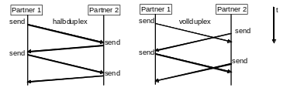
Halbduplex- versus Vollduplexbetrieb
Halbduplex: Nur einer der Partner sendet zu einer Zeit (Wechselbetrieb)
Vollduplex: beide Partner können unabhängig voneinander senden (Gegenbetrieb)
Auch simplex möglich (nur in eine Richtung)

Slide 16
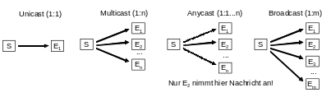
Varianten der Empfängeradressierung
Unicast: nur ein Empfänger wird adressiert
Alle anderen Varianten adressieren mehrere Empfänger

Slide 17
Überblick
Einführung in die Grundbegriffe der Kommunikation
Lokale Kommunikation
Verteilte Kommunikation
Notes:
2
2
2
2
2

Slide 18
Beispiele
Unter Unix (je nach Derivat) und Windows gibt es verschiedene IPC-Mechanismen:
  Pipes und FIFO‘s (Named Pipes) als Nachrichtenkanal
  Nachrichtenwarteschlangen (Message Queues)
  Gemeinsam genutzter Speicher
  (Shared Memory)
  Sockets z.B. Loopback Netzwerk Interface
  Dateien
Vorhandene Synchronisationsmechanismen:
  Semaphore, Mutexe, Signale, Datei-Locks

Slide 19

Pipes
Pipes: Spezieller unidirektionaler Mechanismus
Unidirektionale und bidirektionale Kommunikation (bidi → Nutzung mehrerer Pipes)
Bidirektionale Kommunikation über zwei Pipes kann sowohl halb- als auch vollduplex betrieben werden

Slide 20
Pipes unter Unix
Pipes werden u.a. genutzt, um die Standardausgabe eines Prozesses mit der Standardeingabe eines weiteren Prozesses zu verbinden
Beispiel in Unix: ls | sort | uniq (vgl.: Stevens)
Prozess
ls
Prozess
sort
Prozess
uniq
Unix-Kommandos:
ls | sort | uniq
Pipe 1
Pipe 2
Betriebssytem

Slide 21
Pipes: Programmierung (1)
Erzeugen einer Pipe:
  Unter Unix mit dem Systemaufruf pipe() oder popen()
  Unter Windows mit CreatePipe()
Schließen einer Pipe:
  Unter Unix mit dem Systemaufruf close() oder pclose()
  Unter Windows mit closeHandle()
Elternprozess erzeugt Pipe und vererbt sie an den Kindprozess
Man kann Pipes blockierend (Normalmodus) und nicht blockierend einsetzen. Blockierend bedeutet:
  Wenn die Pipe voll ist blockiert der Sendeprozess
  Wenn die Pipe leer ist blockiert der Leseprozess
  Sinnvoll für Erzeuger-Verbraucher-Problem

Slide 22
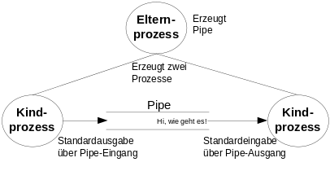
Pipes: Programmierung (2)
♥️
Beispielprogramm
// Filedeskriptoren für Pipe
int pipe_fds[2];
char *text = “Hi, wie geht’s!\n“;
char buffer[5];
int status;
pipe(pipe_fds);
if (fork() == 0) {
// 1. Kindprozess
// * Standardausgabe auf Pipe-Schreibseite (Pipe-Eingang) legen
// * Pipe-Leseseite (Pipe-Ausgang) schließen (wird nicht benötigt)
// pipe_fds[1] wird auf 1 (Standardausgabe) gelegt
dup2(pipe_fds[1], 1);
close(pipe_fds[0]);
write (1, text, strlen(text)+1);
}
else{ // ... nächste Seite...

Slide 23
Pipes: Programmierung (3)
♥️
Beispielprogramm ...
...
else{
if (fork() == 0) {
// 2. Kindprozess, Pipe-Leseseite (Pipe-Ausgang) auf
// Standardeingabe umlenken und Pipe-Schreibseite
// (Pipe-Eingang) schließen
// pipe_fds[0] wird auf 0 (Standardeingabe) gelegt
dup2(pipe_fds[0], 0);
close(pipe_fds[1]);
while (count = read(0, buffer, 4))
{
// Pipe in einer Schleife auslesen
buffer[count] = 0; // String terminieren
printf(“%s“, buffer) // und ausgeben
}
}
// ... nächste Seite ...

Slide 24
Pipes: Programmierung (4)
♥️
Beispielprogramm ...
...
else {
// Im Vaterprozess: Pipe an beiden Seiten schließen und
// auf das Beenden der Kindprozesse warten
close(fds[0]);
close[fds[1]);
wait(&status);
wait(&status);
}
exit(0);
}
}
Zum Vergleich: Channels und Goroutinen in Go

Slide 25
Überblick
Einführung in die Grundbegriffe der Kommunikation
Lokale Kommunikation
Verteilte Kommunikation
(über Rechnergrenzen hinweg)
Notes:
2
2
2
2
2

Slide 26
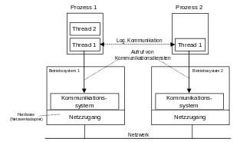
Verteilte Kommunikation zwischen
Prozessen/Threads
Prozesse/Threads verschiedener Rechner kommunizieren
Betriebssystem stellt Kommunikationssystem bereit
Netzzugang erforderlich
Einbettung ins
Betriebssystem (Treiber)

Slide 27
TCP-Referenzmodell
♥️
z.B. FTP, telnet, SNMP, HTTP,...
7
Verarbeitung
Verarbeitung
6
leer
leer
5
leer
leer
TCP und UDP
4
Transport
Transport
IP, ARP, RARP,...
3
Internet
Internet
2
Host an Netz
nicht festgelegt
Host an Netz
1
ISO/OSI Schicht

Slide 28
Protokolle
Nutzdaten
HTTP oder SMTP oder DNS etc.
Anwendung
Header
Nutzdaten
Anwendungs-PDU
TCP/UDP
Header
Anwendung
Header
Nutzdaten
Transport-PDU
IP
Header
TCP/UDP
Header
Anwendung
Header
Nutzdaten
IP-PDU
PDU = Protocol Data Unit
Protokolle sind über Regeln definiert
→ Kommunizierende Automaten

Slide 29
Kommunikation am Beispiel des HTTP-Protokolls
Verbindungsorientiert, nachrichtenbasiert
Kommunikationspartner
WWW-Browser
WWW-Server
TCP-Verbindungsaufbau
(Connection-Request/Response)
HTTP-Request
HTTP-Response
TCP-Verbindungsabbau
(außer bei persistenten Connections)

Slide 30
Zusammenfassung
Einführung in die Grundbegriffe der Kommunikation
Lokale Kommunikation
Verteilte Kommunikation → mehr dazu in den Vorlesungen Datenkommunikation und Verteilte Systeme
Notes:
5.05.26
2
2
2
2
2

Slide 31
Gesamtüberblick
Einführung in Computersysteme
Entwicklung von Betriebssystemen
Architekturansätze
Interruptverarbeitung in Betriebssystemen
Prozesse und Threads
CPU-Scheduling
Synchronisation und Kommunikation
Speicherverwaltung
Geräte- und Dateiverwaltung
Betriebssystemvirtualisierung
Notes:
2
2
2
2
2

